Slide 2
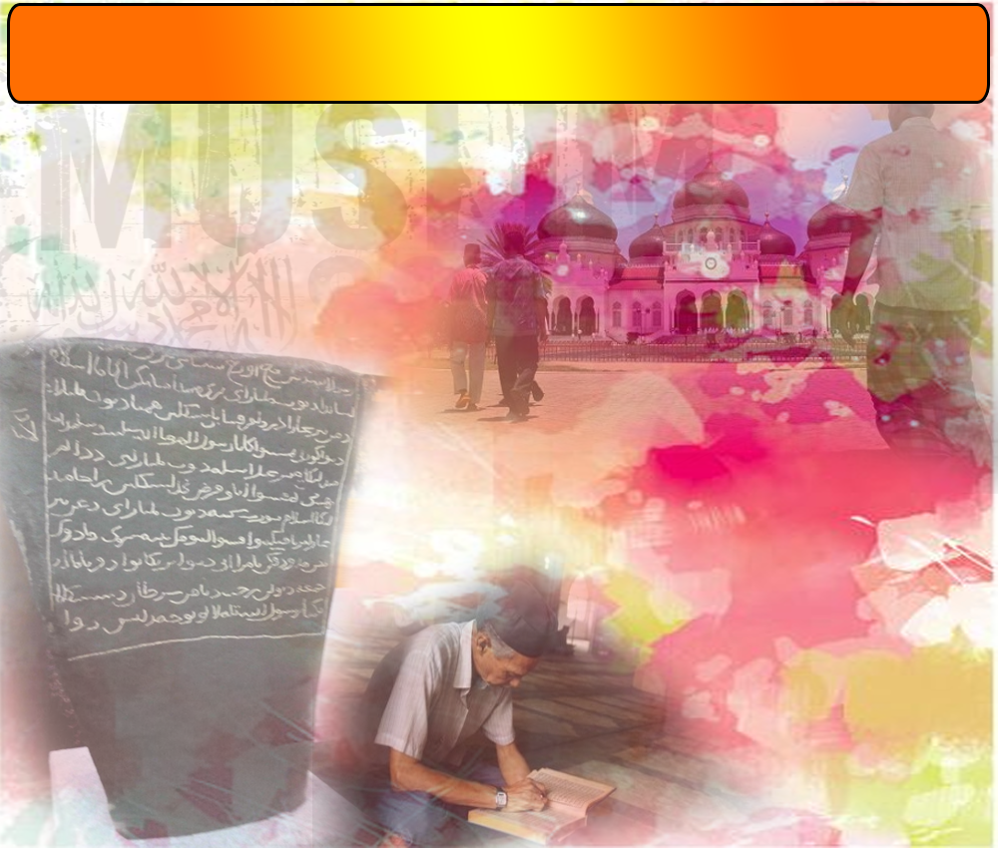
Pujian Kepada Allah S.W.T.
الْحَمْدُ للهِ
Segala puji-pujian hanya bagi Allah S.W.T.

Slide 3
Syahadah
أَشْهَدُ أَنْ لآ إِلَهَ إِلاَّ اللهُ وَحْدَهُ لاَ شَرِيْكَ لَهُ، وَأَشْهَدُ أَنَّ مُحَمَّدًا عَبْدُهُ وَرَسُوْلُهُ
Aku bersaksi bahawa sesungguhnya tiada tuhan melainkan Allah Yang Maha Esa, tiada sekutu bagiNya dan juga aku bersaksi bahawa nabi Muhammad S.A.W hambaNya dan rasulNya.

Slide 4
Selawat Ke Atas
Nabi Muhammad S.A.W
اللَّهُمَّ صَلِّ وَسَلِّمْ عَلَى سَيِّدَنَا مُحَمَّدٍ
وَعَلَى آلِهِ وَصَحْبِهِ أَجْمَعِيْنَ
Ya Allah, Cucurilah rahmat dan sejahtera ke atas hambaMu dan rasulMu Nabi Muhammad S.A.W dan ke atas keluarganya dan para sahabatnya.

Slide 5
Pesanan Taqwa
اتَّقُوا اللهَ، وَتَمَسَّكُوْا بِالإِسْلاَمِ، وَأَظْهِرُوْا شَعَائِرَهُ فُرُوْضًا وَنَوَافِلَ.
Bertaqwalah kepada Allah, berpegang teguhlah kepada Islam dan zahirkan syiar-syiar agama, samaada melalui amalan fardhu mahupun sunat.

Slide 7
Kembali kepada kebenaran dan al-haq
Satu tindakan mulia dan bermaruah
Bermuhasabah di atas kelekaan dan pengabaian terhadap ajaran Islam

Slide 8
Pesanan Sayyidina Umar al-Khattab r.a
حَاسِبُوْا أَنْفُسَكُم قَبْلَ أَنْ تُحَاسَبُوا.
“Hisab dan periksalah (dengan mendalam dan serius) terhadap (kecuaian dan kealpaan) yang dilakukan oleh kamu sebelum kamu dihisab dan diperiksa (oleh Allah pada hari Qiamat).”

Slide 9
Sabda Rasulullah SAW
كُلُّ بَنِي آدَمَ خَطَّاءٌ، وَخَيْرُ الْخَطَّائِيْنَ التَّوَّابُوْنَ.
“Setiap anak Adam sering melakukan kesalahan. Sebaik-baik orang yang melakukan kesalahan ialah mereka yang bertaubat.”

Slide 10
Realiti keadaan pada waktu magrib
Di atas jalan raya…
Masih ramai dalam perjalanan pulang ke rumah
Ada yang sedang memandu menuju ke bandar atau ke pusat membeli belah
Di pusat membeli belah pula…
Ada yang sedang keluar masuk di pusat membeli belah
?
SOLAT BERJEMAAH DI MASJID…???

Slide 11
Pengabaian terhadap ibadah
Di kala jemaah sedang khusyuk solat berjemaah di masjid…
Namun…
Segelintir umat Islam masih lagi asyik membeli belah, berlengah-lengah dan bersantai, menonton tv, mendengar muzik, melepak dan berbual kosong atau sebagainya.

Slide 12
Kedhaifan umat Islam hari ini
dalam menghayati syiar Islam
Menganggap kepatuhan kepada
Allah adalah tidak penting
Tiada keutamaan untuk beribadat dan berjemaah di masjid
Mengabaikan amalan-amalan sunat
Masih leka berjalan/memandu, bersantai menikmati hiburan atau membeli belah
Tidak memperdulikan seruan dan
amaran Allah Taala.

Slide 13
Firman Allah dalam
Surah Toha: Ayat 100-101
مَنْ أَعْرَضَ عَنْهُ فَإِنَّهُ يَحْمِلُ يَوْمَ الْقِيَامَةِ وِزْرًا. خَالِدِينَ فِيهِ وَسَاء لَهُمْ يَوْمَ الْقِيَامَةِ حِمْلاً
“Sesiapa yang berpaling ingkar dari peringatan Al-Qur'an itu, maka sesungguhnya ia pada hari Kiamat menanggung beban (dosa) yang berat.”
Mereka kekal di dalam (azab) dosa itu; dan amatlah buruknya tanggungan itu bagi mereka pada hari kiamat”.

Slide 14
Bersama pertingkatkan imej
ummat Islam
Kembalikan keutamaan kepada
kewajipan agama
Meletakkan syiar atau bukti kepatuhan kepada Allah Taala di hadapan segala urusan lain
Turut serta memainkan peranan dalam mengukuh dan memperkasakan syiar Islam.

Slide 15
Firman Allah dalam
Surah Al-Hasyr: Ayat 18
يَا أَيُّهَا الَّذِينَ آمَنُوا اتَّقُوا اللهَ وَلْتَنظُرْ نَفْسٌ مَّا قَدَّمَتْ لِغَدٍ وَاتَّقُوا اللهَ إِنَّ اللهَ خَبِيرٌ بِمَا تَعْمَلُونَ
“Wahai orang yang beriman! Bertakwalah kepada Allah (dengan mengerjakan suruhanNya dan meninggalkan laranganNya); dan hendaklah tiap-tiap diri melihat dan memerhatikan apa yang Dia telah sediakan untuk hari esok. Dan bertakwalah kepada Allah, sesungguhnya Allah amat meliputi Pengetahuan-Nya akan segala yang kamu kerjakan”.

Slide 16
PENUTUP
بَارَكَ اللهُ ِلىْ وَلَكُمْ بِالْقُرْءَانِ الْعَظِيْمِ، وَنَفَعَنِى وَإِيَّاكُمْ بِمَا فِيْهِ مِنَ الأَيَاتِ وَالذِّكْرِ الْحَكِيْمِ، وَتَقَبَّلَ مِنِّي وَمِنْكُمْ تِلاوَتَهُ إِنَّهُ هُوَ السَّمِيعُ الْعَلِيْمُ. أَقُوْلُ قَوْلِيْ هَذَا وَأَسْتَغْفِرُ اللهَ الْعَظِيْمَ لِيْ وَلَكُمْ، وَلِسَائِرِ الْمُسْلِمِيْنَ وَالْمُسْلِمَاتِ، وَالْمُؤْمِنِيْنَ وَالْمُؤْمِنَاتِ فَاسْتَغْفِرُوْهُ، وَيَا نَجَاةَ التَّائِبِينَ.

Slide 17
Doa Antara Dua Khutbah
Aamiin Ya Rabbal Aalamin..
Tuhan Yang Memperkenankan Doa Orang-orang Yang Taat, Berilah Taufik Kepada Kami
Di Dalam Mentaatimu, Ampunilah Kepada
Mereka Yang
Memohon Keampunan.
Aamiin

Slide 19
Pujian Kepada Allah S.W.T.
الْحَمْدُ لِلَّهِ
Segala puji-pujian hanya bagi Allah S.W.T.

Slide 20
Syahadah
أَشْهَدُ أَنْ لآ إِلَهَ إِلاَّ اللهُ وَحْدَهُ لاَ شَرِيْكَ لَهُ، وَأَشْهَدُ أَنَّ مُحَمَّدًا رَسُوْلُ الله
Aku bersaksi bahawa sesungguhnya tiada tuhan melainkan Allah yang Maha Esa, tiada sekutu bagiNya dan juga aku bersaksi bahawa nabi Muhammad S.A.W adalah Rasul Allah.

Slide 21
Selawat Ke Atas
Nabi Muhammad S.A.W
اللَّهُمَّ صَلِّ وَسَلِّمْ عَلَى سَيِّدَنَا مُحَمَّدٍ
وَعَلَى آلِهِ وَصَحْبِهِ أَجْمَعِينَ.
Ya Allah, cucurilah rahmat dan sejahtera ke atas hambaMu dan rasulMu Nabi Muhammad S.A.W dan ke atas keluarganya dan para sahabatnya.

Slide 22
Wasiat Taqwa
اتَّقُوْا اللهَ، والْتَزِمُوْا شَعَائِرَ الدِّيْنِ فِيْ مَجْمُوعِهَا.
Wahai hamba-hamba Allah,
Bertaqwalah kepada Allah, beriltizamlah untuk memperkasakan syiar agama keseluruhannya.

Slide 23
Seruan
Mengenang jasa rasul kesayangan, nabi Muhammad SAW yang berjuang membawa ajaran Islam. Selawat dan salam kepada Rasulullah s.a.w.
(Surah Al-Ahzab : Ayat 56)
“Sesungguhnya Allah Taala Dan Para Malaikat Sentiasa Berselawat Ke Atas Nabi (Muhammad) .
Wahai Orang-orang Beriman! Berselawatlah Kamu
Ke Atasnya Serta Ucapkanlah Salam Sejahtera Dengan Penghormatan Ke Atasnya Dengan Sepenuhnya”.

Slide 24
Selawat

Slide 25
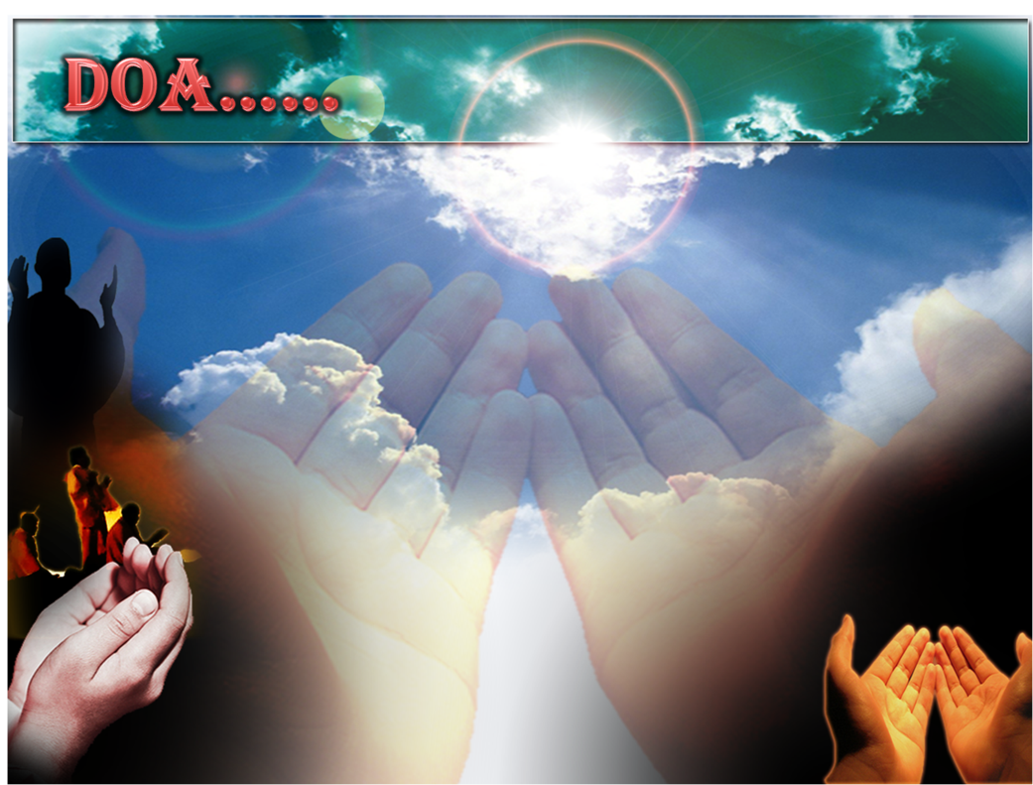
اللَّهُمَّ اغْفِرْ لِلْمُؤْمِنِيْنَ وَالْمُؤْمِنَاتِ، وَالمُسْلِمِيْنَ وَالْمُسْلِمَاتِ الأَحْيَاءِ مِنْهُمْ وَالأَمْوَات. إِنَّكَ سَمِيْعٌ قَرِيْبٌ مُجِيْبُ الدَّعَوَات.
Ya Allah, Ampunkanlah Dosa Golongan mu’minin Dan Mu’minaat, Muslimin Dan Muslimat, Samada Yang Masih Hidup Atau Yang Telah Mati. Sesungguhnya Enkau Maha Mendengar dan Maha Memakbulkan Segala Permintaan.

Slide 26
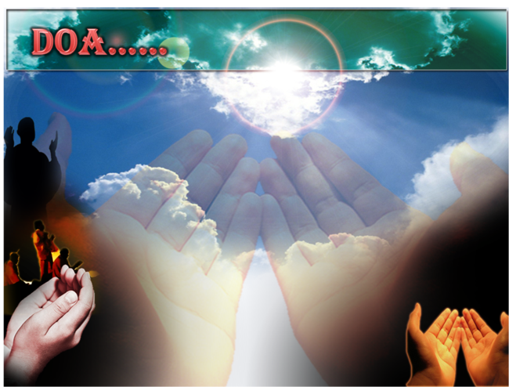
اللَّهُمَّ أَلِّفْ بَيْنَ قُلُوْبِنَا، وَأَصْلِحْ ذَاتَ بَيْنِنَا، وَاجْعَلْنَا مِنَ الرَّاشِدِيْن. اللَّهُمَّ أَحْسِنْ عَاقِبَتَنَا فِى الأُمُوْرِ كُلِّهَا، وَأَجِرْنَا مِنْ خِزْيِ الدُّنْيَا وَعَذَابِ الأَخِرَة، يَا رَبَّ الْعَالَمِيْن.
Ya Allah, lembutkanlah hati-hati kami..perbaikilah hubungan antara kami. Dan jadilah kami golongan yang mendapat bimbingan daripadaMu.
Ya Allah.. Perelokkan kesudahan kami dalam segala hal semuanya, dan lindungilah kami daripada kehinaan di dunia dan di akhirat. Wahai Tuhan sekalian alam..

Slide 29
Ya Allah Ya Tuhan kami, ampunilah segala dosa kami, dosa ibubapa kami yang kami kasihi, masukkanlah mereka dalam kalangan orang-orang yang dikurniakan rahmat dan barakah di dunia hinggan akhirat.
Ya Allah, kurniakanlah taufik dan hidayah kepada kami, ahli keluarga kami dan umat Islam seluruhnya, agar sentiasa berpegang teguh dengan ajaran yang dibawa oleh baginda Rasulullah SAW.

Slide 30
رَبَّنَا ظَلَمْنَا أَنْفُسَنَا وَإِنْ لَمْ تَغْفِرْ لَنَا وَتَرْحَمْنَا لَنَكُوْنَنَّ مِنَ الْخَاسِرِيْنَ.
لآ إِلَهَ إِلاَّ أَنْتَ سُبْحَانَكَ إِنَّا كُنَّا مِنْ الظَّالِمِيْنَ. رَبَّنَا آتِنَا فِي الدُّنْيَا حَسَنَةً وَفِي الآخِرَةِ حَسَنَةً وَقِنَا عَذَابَ النَّارِ. وَصَلَّى اللهُ عَلىَ سَيِّدِنَا مُحَمَّدٍ وَعَلىَ آلِهِ وَصَحْبِهِ وَسَلَّمْ. وَالْحَمْدُ للهِ رَبِّ الْعَالَمِيْنَ.
Ya Allah …
Kami Telah Menzalimi Diri Kami Sendiri
Dan Sekiranya Engkau Tidak Mengampunkan Kami Dan Merahmati Kami Nescaya Kami Akan Menjadi Orang Yang Rugi.
Tiada Tuhan Melainkan Engkau Maha suci Engkau Sesungguhnya kami di kalangan orang-orang
yang menzalimi diri
Ya Allah…
Kurniakanlah Kepada Kami Kebaikan Di Dunia Dan Kebaikan Di Akhirat Serta Hindarilah Kami Dari Seksaan Neraka.

Slide 31
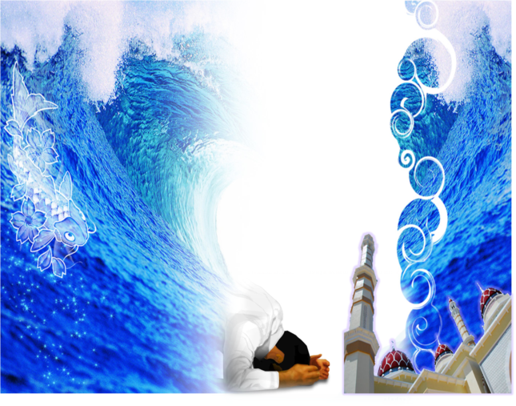
Wahai Hamba-hamba Allah….
Sesungguhnya ALLAH menyuruh berlaku adil, dan berbuat kebaikan, serta memberi bantuan kepada kaum kerabat dan melarang daripada melakukan perbuatan-perbuatan keji dan mungkar serta kezaliman. Ia mengajar kamu (dengan suruhan dan larangannya ini) supaya kamu mengambil peringatan mematuhinya.

Slide 32
Maka Ingatlah Allah Yang Maha Agung Nescaya Dia Akan Mengingatimu
Dan Bersyukurlah Di Atas Nikmat-nikmatnya Nescaya Dia Akan Menambahkan Lagi Nikmat Itu Kepadamu, dan Pohonlah
Dari Kelebihannya, Nescaya Akan Diberikannya Kepadamu. Dan Sesungguhnya Mengingati Allah Itu Lebih Besar (Faedah Dan Kesannya) Dan (Ingatlah) Allah Mengetahui Apa Yang Kamu Kerjakan.

Slide 33
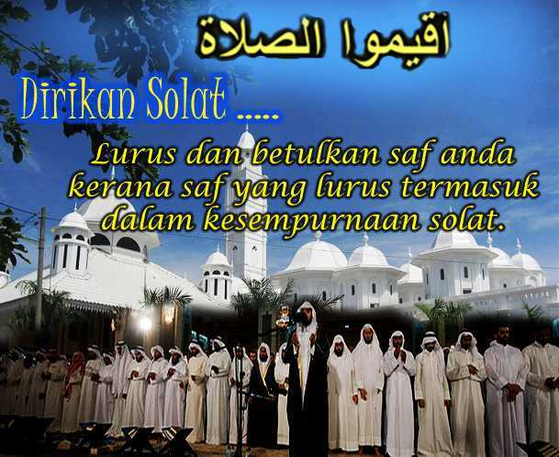

Slide 34
INTISARI KHUTBAH JUMAAT PADA 21/07/2017
TAJUK: “MEMPERKASAKAN SYIAR AGAMA.“
SYIAR ISLAM IALAH TANDA KEISLAMAN; DI ANTARANYA IALAH SUARA AZAN DAN SOLAT BERJAMAAH DI MASJID ATAU SURAU.
SETIAP MUSLIM PERLU BERMUHASABAH; MELIHAT KELEKAAN DAN PENGABAIAN DIRI DALAM MENYEMPURNAKAN AJARAN ISLAM UNTUK KEMUDIANNYA MENGMBIL LANGKAH BERTAUBAT DAN KEMBALI KEPADA MENGHAYATAI AJARAN ISLAML.
BERMUHASABAHLAH; DI MANAKAH KITA KETIKA MASUK WAKTU MAGHRIB? MUNGKIN MASIH DI JALANRAYA? SEDANG MEMBELI-BELAH? ATAU BARU MASUK PUSAT BELI BELAH? DI MANAKAH SYIAR ISLAM
BERMUHASABAHLAH; DI MANAKAH KITA KETIKA SEGELINTIR SAHABAT-SAHABAT KITA SEDANG BERJAMAAH, BERZIKIR DAN BERDOA UNTUK KITA JUGA DI MASJID?
SITUASI SEBAHAGIAN BESAR KITA YANG TIDAK PRIHATIN KEPADA SYIAR ISLAM PERLU DIHAPUSKAN DENGAN KEMBALI MEMBERI KEUTAMAAN KEPADA KEWAJIPAN AGAMA TERUTAMA SOLAT BERJAMAAH DI MASJID .

